Slide 1
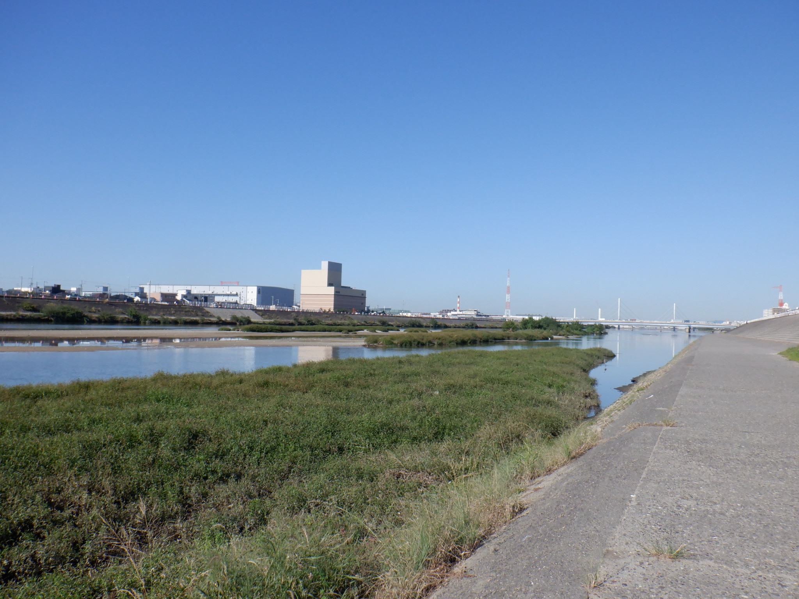
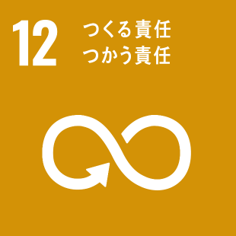
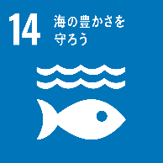
大阪市の水環境と 海洋プラスチックごみ問題について ～大和川を中心に～
令和５年４月２日
みずかんきょう
かい よう
もん だい
やまとがわ
ちゅうしん
かんきょうきょく
大阪市環境局
Notes:
・大阪市環境局の髙木です。
・今から大和川を中心とした大阪市の水環境と海洋プラスチックごみ問題についてお話ししたいと思います。

Slide 2
1970～1990年代（今から40年ほど前）の大和川
ねんだい
やまとがわ
さんらん
よご
あわ だ
ごみの散乱 汚れによる泡立ち
Notes:
・まず今から40年ほど前の大和川について説明します。
・現在はご覧のとおり澄んだきれいな川となってますが、昔はパネルのとおりごみが散乱していたり汚れによって泡立ちが発生するなど見た目にも良いとはいえない川でした。

Slide 3
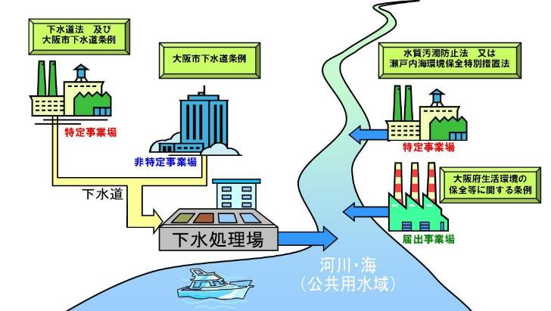
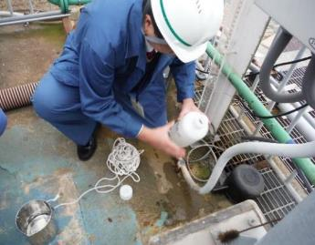
これまでの水質改善の取組み①
すいしつ かいぜん
とりく
こうじょうはいすい
きせい
工場排水の規制
かせん
かいいき
げすいどう
ゆうがいぶっしつ
ふく
おすい
はいすい
こうじょう
河川・海域及び下水道へ有害物質を含む汚水を排水する工場・
事業場に対して、法律・条例による排水規制を実施している。
じぎょうじょう
たい
ほうりつ
じょうれい
はいすい きせい
じっし
ていきてき
たちいりちょうさ
定期的に立入調査
を行い排水を
分析しているよ
はいすい
ぶんせき
Notes:
・この汚い川を何とかしなければと思い、これまで行政が取り組んできたことについて紹介します。
・まず、一つ目は工場排水の規制です。
・河川や海域、下水道へ汚水を排水する工場や事業場に対しては、法律や条例により排水基準が適用されています。
・行政ではこれらの工場や事業場に対し、定期的に立入を行い、排水が基準に適合しているかどうかを検査したり、排水処理について指導したりしています。

Slide 4
これまでの水質改善の取組み②
すいしつ かいぜん
とりく
げすいどう
せいび
下水道の整備
かく じちたい
げすい どう せいび
じょうりゅう
各自治体において下水道整備を進めており、特に大阪市上流の
自治体において下水道整備率が上昇している。なお大阪市は、平
成３年度末以降99.9％！
じちたい
げすい どう せいびりつ
じょうしょう
まつ いこう
Notes:
・また、大阪市をはじめとした自治体において、下水道整備の促進を進めております。
・大阪市では古くから下水道整備に着手していたため、平成3年度以降は下水道整備率は99.9％となっています。
・下水道が整備されることにより、家庭や工場からの排水が直接川や海に流れ出なくなり、河川の水質改善が大幅に向上しました。

Slide 5
かせん すいしつ
じょうきょう
大阪市内の河川水質の状況
大阪市内の水域ごとのBOD（生物化学的酸素要求量）の経年変化
すいいき せいぶつかがくてきさんそようきゅうりょう けいねんへんか
水が
きたない
水が
きれい
ぜんすいいき
ねやがわ すいいき
やまとがわ
すいしつ
かいぜん
全水域（特に寝屋川水域や大和川）で水質が改善
Notes:
・川の水のきれいさを示す指標としてBOD、生物化学的酸素要求量というものがあり、この値を毎月調査しています。
・数値が小さいほどきれい水になり大阪市内の川の水のBODは、どんどん低下していることが分かります。
・特に寝屋川水域（黒）や目の前を流れる大和川（赤）で水質が大きく改善しています。

Slide 6
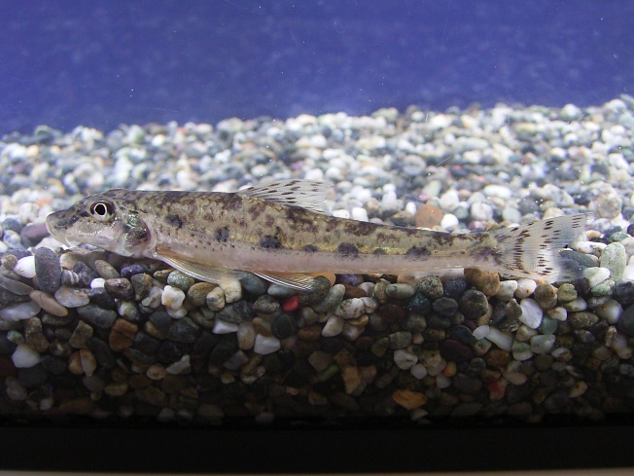
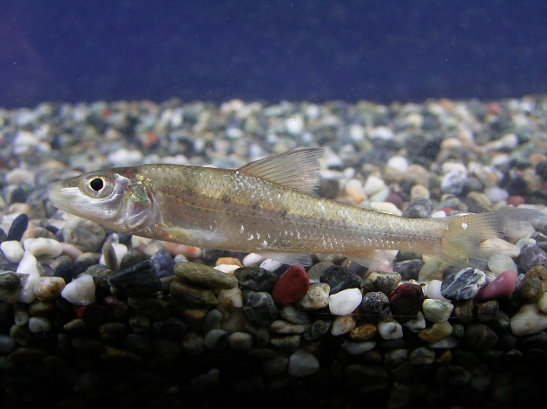
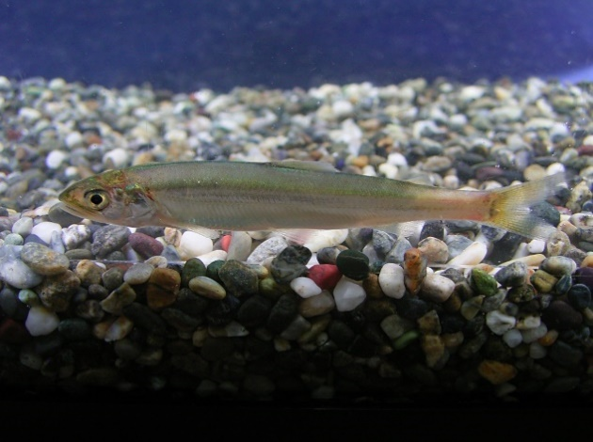
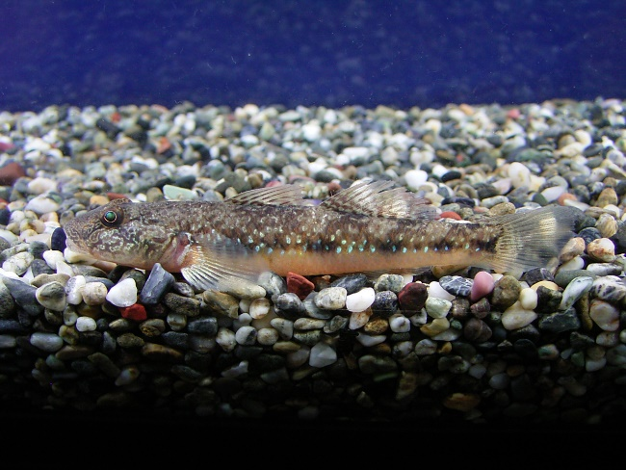
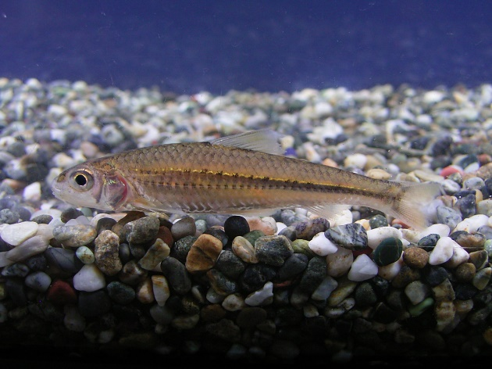
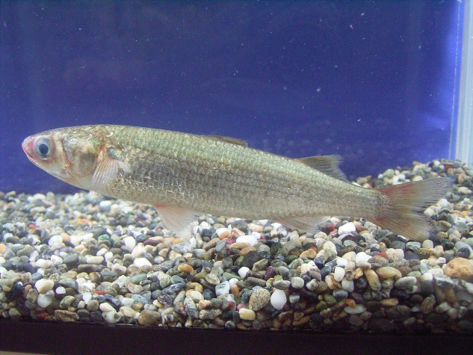
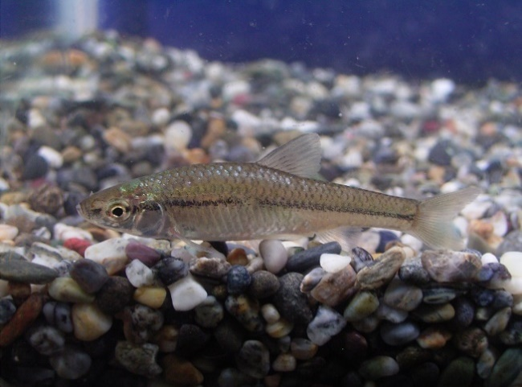
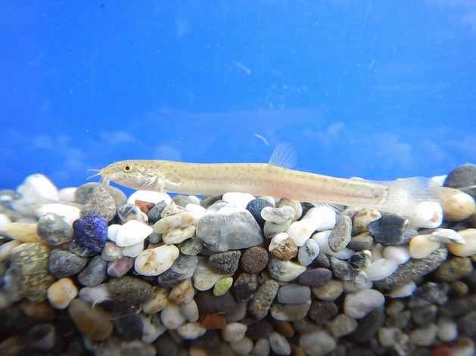
大和川にすんでいる生き物
やまとがわ
オイカワ カマツカ ニゴイ類
アユ ゴクラクハゼ コウライモロコ
ボラ モツゴ ドジョウ
Notes:
・水がきれいになると住んでいる生き物も変わっていきます。
・見ていただいている魚以外にも多くの生物が生息していますが、大阪市がきれいな水質に生息する魚としてハスやコウライモロコなど8種類を指定しています。
・右真ん中のコウライモロコの生息を確認していますので生息する魚からも大和川の水はきれいだということが分かります。

Slide 7
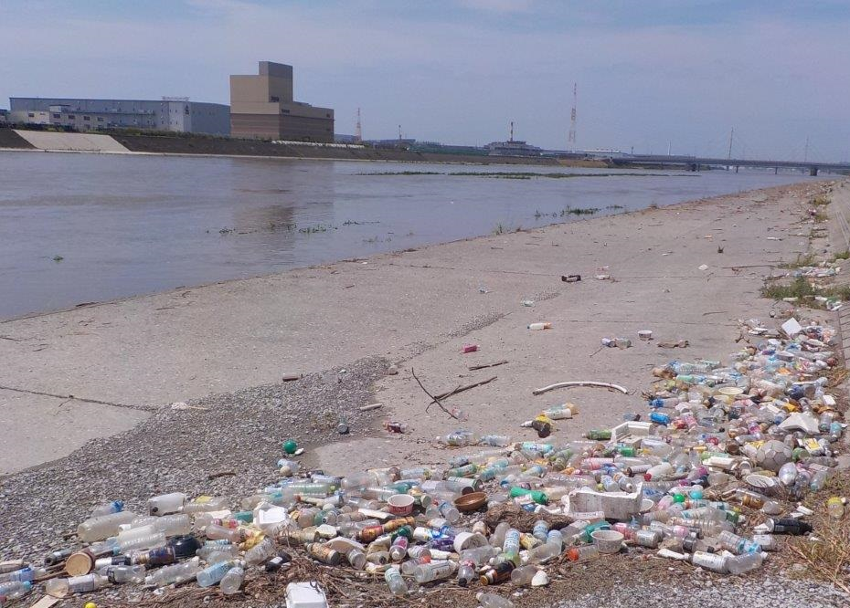
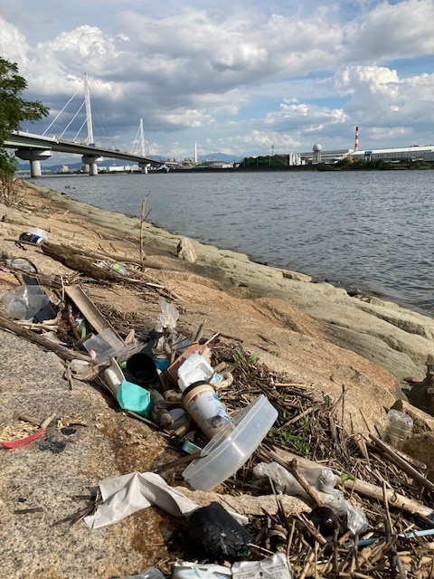
海洋プラスチックごみって知ってる？
かいよう
Notes:
・このように、大和川の水はどんどんきれいになってきているのですが、新たに別の問題が出てきました。
・みなさんは、今までに、このような写真を見たことがありますか？
・実は、ここは目の前の大和川下流の河川敷です。
・とてもたくさんのごみがありますね。ほとんどがペットボトルや、レジ袋などのプラスチックごみです。
・こんなにたくさんのプラスチックごみ、いったいどこからやって来たのでしょうか？

Slide 8
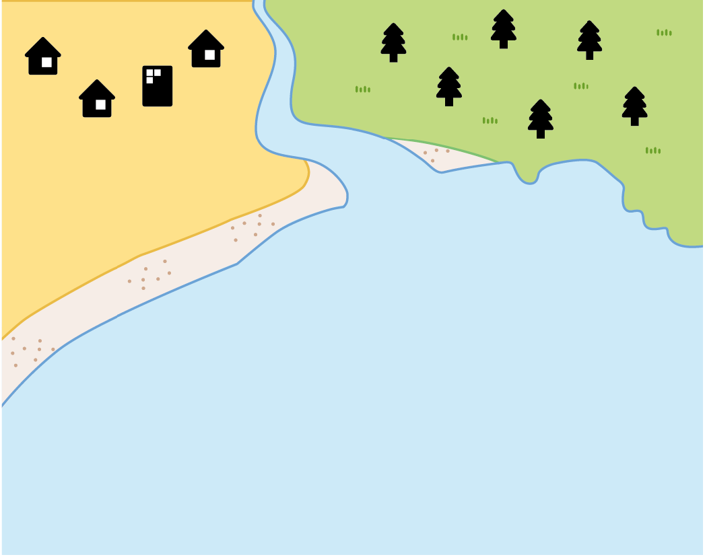
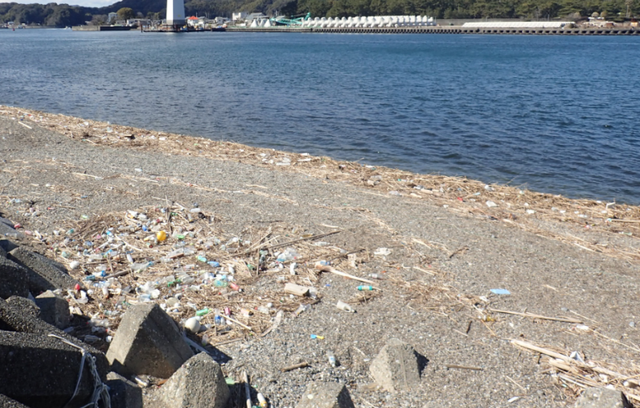
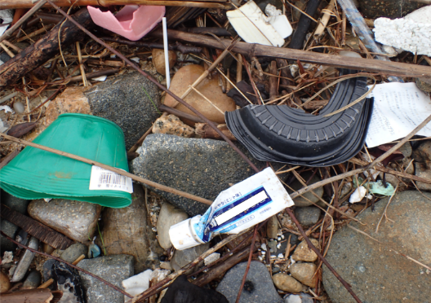
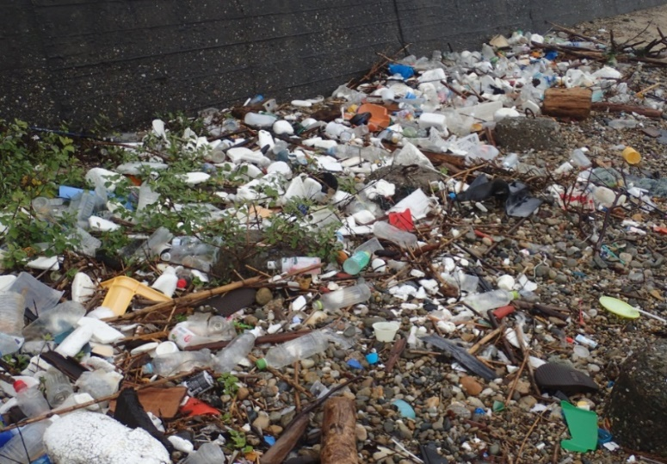
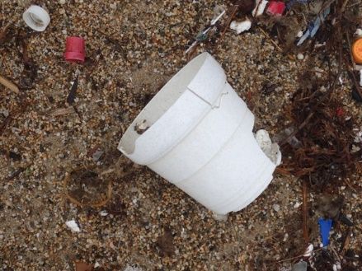
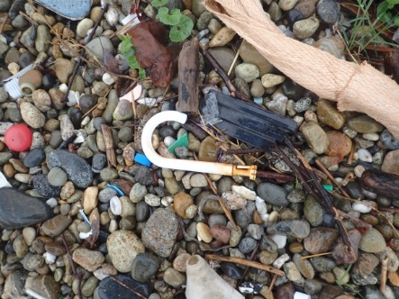
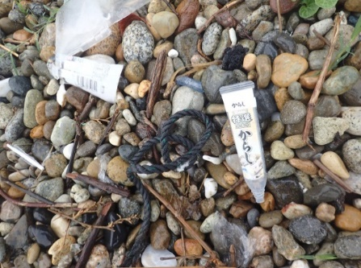
海のごみは川のごみとほとんど同じ
川岸のごみ
チューブ容器（はみがき）
植木ばち
ビニールがさの持ち手
チューブ容器（からし）
海岸のごみ
出典：「環境省 平成29年度漂着ごみ対策総合検討業務」
Notes:
・実は、海にも同じようにたくさんのプラスチックごみがあるんです。
・海のごみと、川のごみを見てみると、とてもよく似ていることが分かりますね。
・つまり、川の近くや街の中でポイ捨てされたごみが、雨や風に運ばれて川に入り、海に出て行ってしまうのです。
・海にあるプラスチックごみのうち、川から流れてきたものは、なんと70％以上と言われています。
・これらのごみを「海洋プラスチックごみ」と言って、いま、世界中で大きな問題になっています。

Slide 9
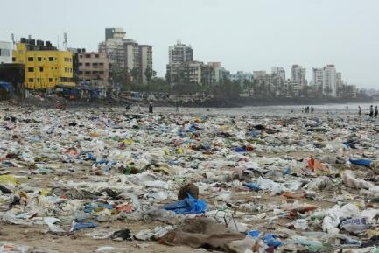
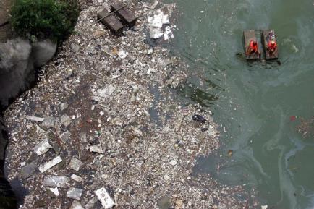
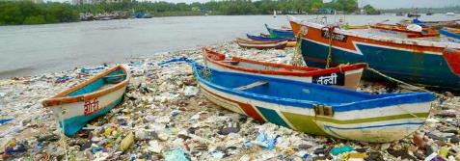
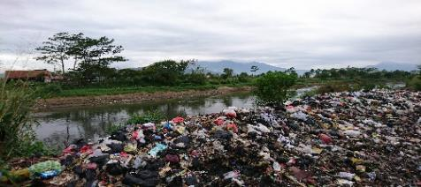
世界中で問題となっている海洋プラスチックごみ
せかいじゅう
もんだい
かいよう
出典：「環境省 令和3年6月講演資料」
Notes:
・ごみを管理する仕組みが十分にできていない国では、このような状況です。
・川にごみが投げ捨てられたり、ごみを処分する場所に持って行っても、きちんと土で覆う等の処理が行われないために、ごみが風で飛ばされて、川に入ったり、海へ流れ出たりしています。

Slide 10
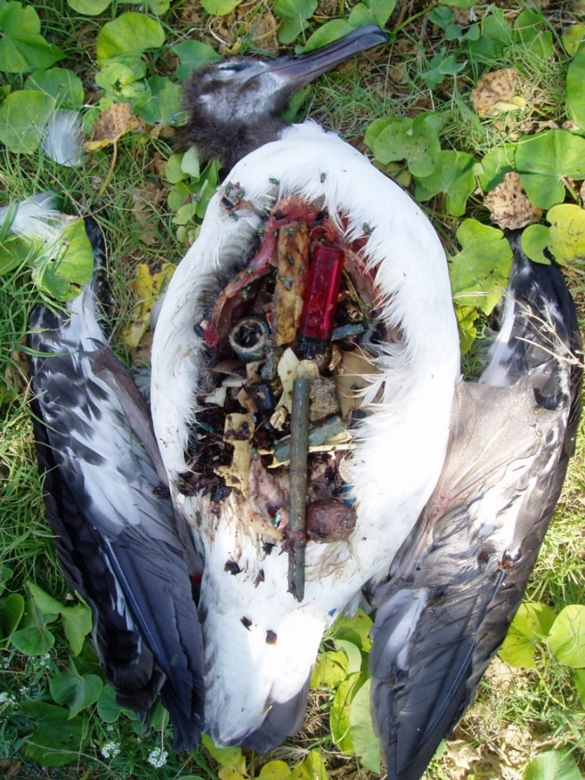
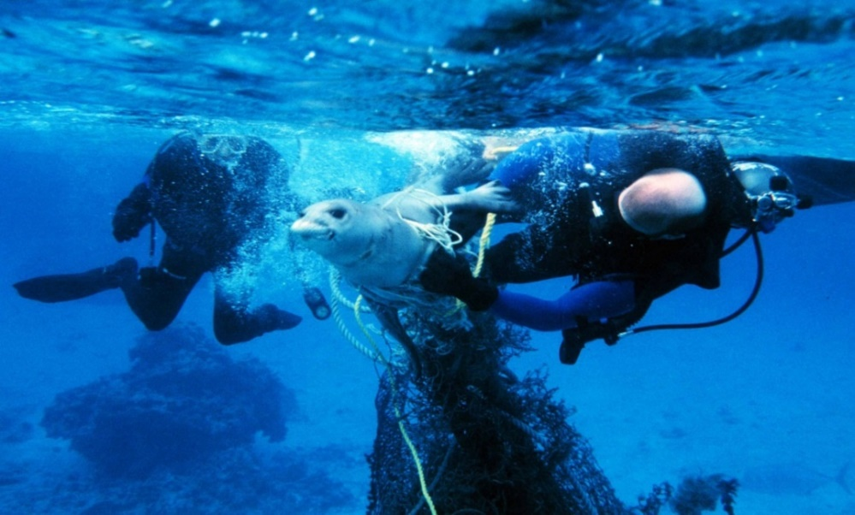
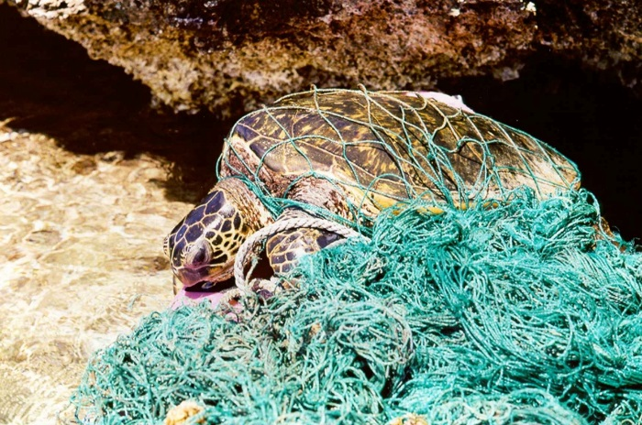
海洋プラスチックごみが起こす問題
かいよう
もんだい
ぎょもう
漁網にからまった動物を助けるダイバー
ぎょもう
漁網にからまったウミガメ
アホウドリの死がい。胃の中からライターやペットボトルのキャップなど、プラスチック類のごみが見つかっている。
出典：「環境省 平成29年度漂着ごみ対策総合検討業務」
Notes:
・海洋プラスチックごみが起こす問題ってなんだと思いますか？
・左側の写真は、太平洋のミッドウェー島で見つかったアホウドリの死骸です。
・おなかの中から、プラスチックごみがたくさん見つかっています。
・プラスチックごみを餌と間違えて食べて死んでしまいました。
・右側の写真では、アシカやウミガメが、海に捨てられたプラスチック製の網にからまって動けなくなっています。
・このように私たちが出したプラスチックごみが生き物を苦しめているのです。
[参考] NOAA：http://marinedebris.noaa.gov/multimedia/images/impacts）
ミッドウェー島のアホウドリの写真：http://www.chrisjordan.com/gallery/midway/
ミッドウェー島のアホウドリを3年にわたって撮影した動画：http://www.albatrossthefilm.com

Slide 11
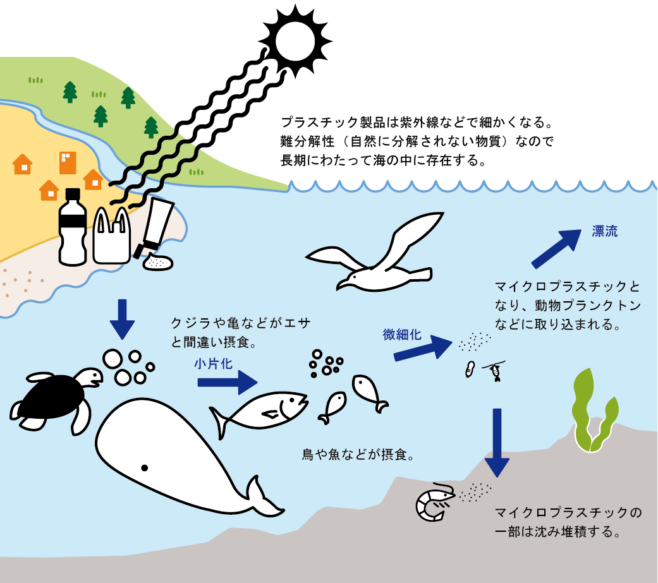
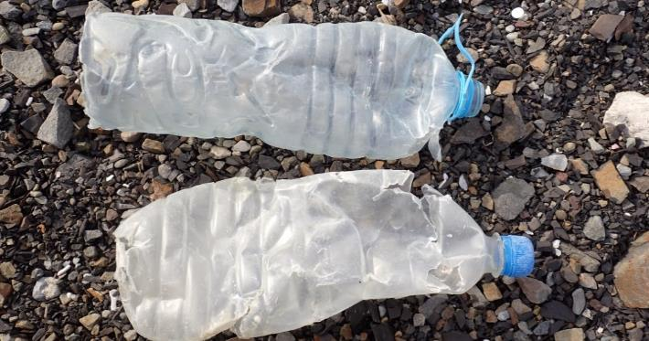
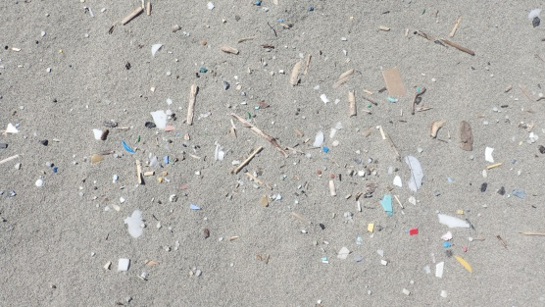
マイクロプラスチックが起こす問題
もんだい
ボロボロになったペットボトル
砂浜で見つかった小さなプラスチック
「マイクロプラスチック」
5mmより小さなプラスチック
出典：「環境省 平成29年度漂着ごみ対策総合検討業務」
Notes:
・海洋プラスチックごみが起こす問題のひとつに、マイクロプラスチック問題というのがあります。
・プラスチックはとても丈夫な素材ですが、実は太陽の光を浴びるとボロボロになって砕けてしまう性質があります。
・長い間外に置いていたプラスチックの植木鉢や、ベランダに置いてあったプラスチックの洗濯ばさみが、持っただけでパキッと割れたこと、ないですか？
・海岸に流れ着いたペットボトルがボロボロに砕けていって、大きさが5ミリメートルより小さくなったものを「マイクロプラスチック」といいます。
・「マイクロ」とは、英語で「とても小さい」という意味です。
・このマイクロプラスチックを小魚がえさと間違えて食べ、その小魚を大きな魚が食べ、
・その大きな魚をわたしたちが食べることによって、プラスチックが私たちの体の中にも入ってくることになるのです。

Slide 12
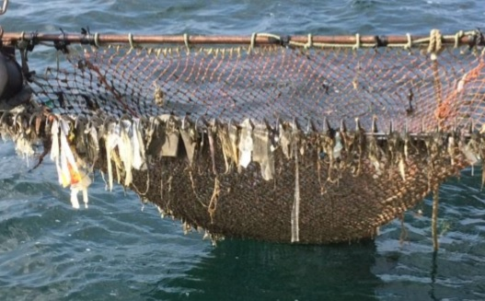
大阪湾に沈んでいるレジ袋の数は？
おおさかわん
しず
出典：関西広域連合 海ごみ発生源対策部会報告書（平成 31年３月）
Notes:
・突然ですが、クイズです。
・大阪市内の川はすべて大阪湾という海につながっているのですが、
・この大阪湾の海の底にレジ袋がどれくらい沈んでいると思いますか？
・答えは③、300万枚です。大阪市の人口より多いですね。
・このままでは、2050年、（みなさんが今のお父さんやお母さんと同じくらいの年齢になるころ、）海洋プラスチックごみの重さが、魚の重さを超えるとも言われています。
・これはプラスチックごみを減らしていかないと大変なことになるぞ、ということが分かってきましたね。

Slide 13
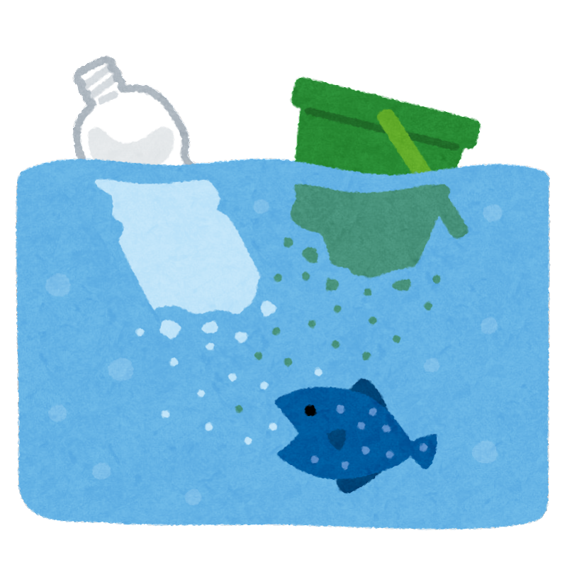
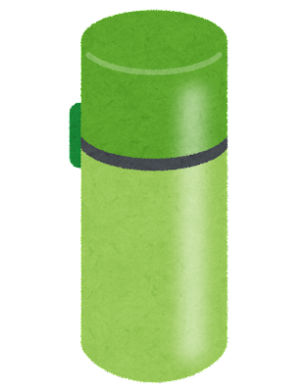
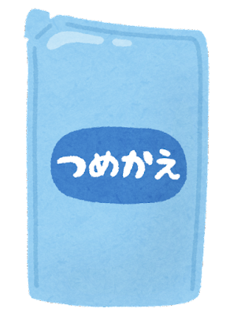
海洋プラスチックごみを減らすために
かいよう
へ
かいよう
かいよう
かいよう
エコバッグや
マイボトルを
使う
海洋プラスチック
ごみ問題について
正しく知る
もんだい
もんだい
使いすてのストローや
スプーンなどは
なるべく使わない
つめかえ用ボトル
など、くりかえし
使える物を選ぶ
えら
Notes:
・では、海洋プラスチックごみを減らすために、私たちは何をしたらいいのでしょうか。
・海洋プラスチックごみを減らすためには、まず、海洋プラスチックごみ問題についてきちんと知ることが大切です。
・今日のお話を聞いてくれた皆さんはもう完璧ですね。ぜひ、帰ったらおうちの人にも教えてあげてくださいね。
・海洋プラスチックごみを減らすためには、私たちが出すプラスチックごみを減らす必要があります。
・例えば、エコバックを使って、お店でレジ袋をもらわないようにしたり、マイボトルを使うようにすることです。
・2020年7月から、レジ袋が有料になりましたね。これも、プラスチックごみを減らす取り組みの一つです。
・世界では有料化以上に厳しい「製造禁止」を実施している国もあります。
・このほか、使い捨てのストローやスプーン等はなるべく使わないようにしたり、詰め替え用のシャンプーや洗剤を選ぶことも、プラスチックごみを減らすことにつながります。

Slide 14
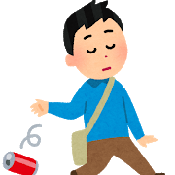
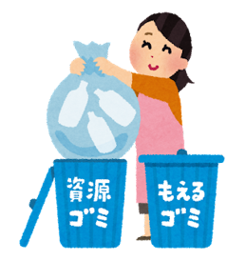
海洋プラスチックごみを減らすために
かいよう
へ
ごみはきちんと
分けて出す
ポイすてを
しない
-２３」
かつどう
いろいろな活動
に参加し、取組
みの輪を広げる
せいそうかつどう
まちの清掃活動に
参加する
さんか
とりく
さんか
わ
Notes:
・次に、ポイ捨てをしないことです。おうちの外で出たごみは、きちんと外にあるゴミ箱に捨てるか、なければおうちに持ち帰ってください。
・そのほかに、川や海で行われるお掃除イベントに参加するのもいいですね。大阪市でもたくさんそのようなイベントをやっていますので是非参加してみてくださいね。
・「プラ」や「PET」のマークのついたプラスチックごみは、きちんと分別して、決められた日に出すようにしてくださいね。分別して出すことでプラスチックはリサイクルすることができます。
・プラスチックごみをリサイクルする方が、普通ごみとして燃やしてしまうよりも二酸化炭素の発生量が少なくなるため、地球温暖化を抑えることにもつながります。
・最後に色々な活動に参加し取組みの輪を広げることは海洋プラ問題の解決を加速させることに繋がります。是非色んな活動に参加してみてください。
・今日、お話ししたプラスチックごみを減らすための取組みの中に、これならわたしにもできるかな、こんなことはもうやっているよ、というものが一つや二つはきっとあったと思います。ぜひ、今日から1つでも多く、プラスチックごみを減らす行動をおこしてください。一人ひとりの小さな心がけが、海洋プラスチックごみを減らす大きな力になります。美しい海を守るためにてきることからひとつずつ始めましょう。

